Slide 1
保险话题
《盘点国人买保险十大“怪现状”》

Slide 2
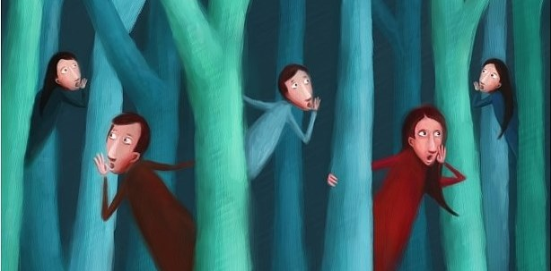
盘点国人买保险十大“怪现状”
只找熟人买保险?只给孩子买保险？有社保就不买商保？细数国人投保十大“怪现状”，你可不能犯这些“二”！

Slide 3
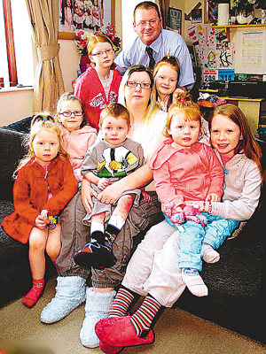
怪现状1：
“家庭饭票”零保险
案例：周先生和太太都在私企打工，周先生的收入是太太的两倍，是名符其实的“家庭饭票”。夫妇俩不舍得花钱为自己买份保险，却为1岁的宝宝购买了3份保险。
点评：“先为孩子买足保障”是不少家庭的误区。在不少家庭，孩子的保障十分完备，但作为家庭经济支柱的父母却无险傍身。
正解：先保大人、再保小孩。“子女成长可能面临的风险直接取决于父母面临的风险，因此，只有家庭支柱获得足够的保障，子女的风险

Slide 4

怪现状2：
1岁宝宝20万重疾险
案例：张先生的保障意识较强。在孩子1岁时，他花2000多元为孩子购买了保额高达20万元的重大疾病保险。这份保险规定，一旦被保险人发生合同规定的重大疾病或身故，保险公司按保额赔付。
点评：很多人以为少儿险便宜，会多买多赔。其实，少儿险不会买多赔多。为防止成人骗保，危害少儿生命，即使家长在几家保险公司都投保了以儿童死亡为给付条件的少儿险，但各家公司给付的总额最高都不能超过10万元。为孩子购买教育金保险不受此限。
教育金保险类似强制储蓄，保额高低要看各个家庭的经济承受能力。

Slide 5
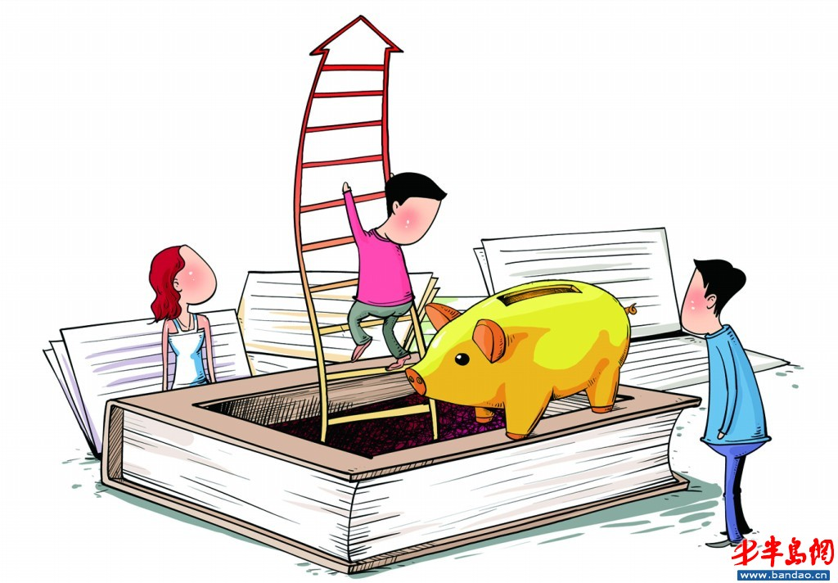
怪现状3：
教育金成首张保单
案例：陈女士的宝宝出世后，教育金保险成为陈女士为孩子购买的第一张保单。陈女士每年在这份保险上投入5000元。按照保险计划，若干年后，在孩子上学时，陈女士可以每年领取一笔钱，用作孩子的教育金。不过，除了这份保险，陈女士没再为孩子购买其它保险。
点评：教育金保险是家庭理财规划的一个有力工具，但不应当成为孩子的第一份保险。
教育金是10年或者20年需要花的钱，为孩子买保险，首先应该规避的是目前可能出现的风险，即意外、疾病。
正解：成长过程中，孩子逐渐会经历比较顽皮的学前时期，适当选择一些意外保险，可以使孩子的成长过程更有保障。
另外，小孩的身体免疫力相对较低，容易受到病菌的侵袭，健康保险也是家庭的一大得力帮手。
值得注意的是，由于小孩住院的可能性大，住院医疗保险也比较适合家庭购买。这类保险一般可单独购买，且多为定额给付，比较实用。

Slide 6

怪现状4：
太过“深谋远虑”
案例：王太太为孩子购买了某公司的终生寿险。按照保险计划描述，孩子60岁可领取退休养老金5万元，100岁时可领取期满贺岁金5万元。
点评：对于绝大多数家庭来说，为孩子购买终生寿险，为孩子未来的“养老钱”做打算，实在是一件太过“深谋远虑”的事情。尤其是在大人自己的养老金尚没有储备足够的情况下，考虑孩子的养老问题更加没什么必要。
正解：建议为孩子买保险时，保险期限应以到其大学毕业的年龄为宜，之后就应当由他自食其力了。此外，考虑到通货膨胀因素，父母现时的投入，数十年后，对孩子的“养老”还有多大帮助也是一大疑问。当然，如果看重终身寿险的“纪念意义”，父母在预算宽裕的情况下也可以考虑作为辅助险种购买一些。

Slide 7
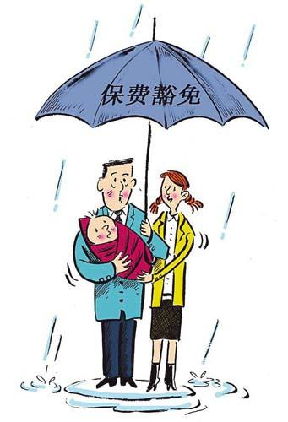
怪现状5：
不知“豁免”为何物
案例：赵先生2003年为孩子购买了意外险、重大疾病险和教育金保险，每年向保险公司缴费5000元。2008年，赵先生因病去世，家庭收入锐减。赵太太不得已停掉了为孩子已经购买数年的保险。
点评：如果赵先生最初购买的是有保费豁免条款的保险，或是另外附加儿童保险费豁免险，出现这种情况，赵先生孩子的保险利益就不会受到影响。
正解：所谓“保费豁免”，是指当投保人发生身故或高残而无力续缴保费时，保险公司可以允许其免缴余下各期保险费，而被保险人继续享受保单所列明的保障。“保费豁免”相当于为保险再加上一层保险，不论大人为自己投保还是为子女投保，均宜附加这一功能。
值得注意的是，目前各家保险公司对“豁免”的定义不完全一样。有的公司规定投保人因意外或者疾病导致身故或全残均可以豁免；有的公司则规定只有投保人身故才能豁免；还有的公司规定疾病身故或者全残不在豁免范围之内。

Slide 8

怪现状6：
只找熟人买保险
案例：王小姐在事业单位工作。两年前，王小姐碍于面子，购买了同学强力推荐的某款健康医疗险，年缴保费5000多元。去年5月，王小姐因病住院，花去1万元。王小姐找保险公司理赔，这时才发现，自己购买的是费用补偿型医疗保险。王小姐在单位报销了8000多元医药费后，保险公司只赔付了余下的不到2000元。王小姐发现，熟人推荐的保险原来并不适合自己。
点评：找熟人买保险并非不可，但前提是要跨过人情这道坎。据了解，向熟人卖保险已经成为保险代理人“成长”的必经之路。在保险公司的培训课程中，向熟人推销保险更被升华为“缘故法”。也有市民陷入误区，因为对陌生来访的保险代理人不信任，因此宁愿找熟人买保险。不过，买这样的人情保险要注意了解产品是否真正适合自己。

Slide 9

怪现状7：
有“医保”不买商业险
案例：周女士所在单位为其购买了医保。考虑到已有医保傍身，周女士没再购买商业保险。去年，周女士住院花去5000多元，医保只报销了3000多元。周女士使用的进口药、特效药都不在医保报销目录内，周女士只能自己埋单。
点评：新医改实施后，商业保险的作用并没有削弱。医保的基本设计原理是低水平、广覆盖，超出部分由商业保险解决。重大疾病的平均治疗费用为10万-20万元，社保最高支付限额显然与这个水平有差距，个人还需根据情况补充商业险。
某些药品(新药、进口药、贵药等)以及一些诊疗项目、医疗服务设施都不在医保报销范围之内，商业保险可对此部分进行补充。此外，医保注重的是医疗费用的报销，但是市民患病后，除了直接的医疗费用外，还会产生以下三方面的费用：一是后续治疗费；二是不能工作失去收入来源的费用；三是发生重疾后的后期治疗费、营养费、护理费等。这笔费用可以通过商业保险解决。

Slide 10

怪现状8：
“兆头不好”不买意外险
案例：赵先生认为买保险兆头不好，从不买保险。赵先生的同事某日意外摔伤，医疗费用由保险公司埋单。赵先生认为，此君有此一劫，都怪之前买了保险，惹了祸。两个月后，没有买保险的赵先生也发生交通意外。不过，赵先生的医疗费用只能自掏腰包。
点评：因“保险兆头不好”不买意外险是个误区。和保险公司其它险种相比，意外险堪称人人必备的护身险种。因为这一险种普遍花费不高，几十元至几百元即可带来一年保障。不过，在购买意外险时要注意其保障范围。以保险卡为例，人身意外伤害保险卡主要针对经常出差或是每年都要旅行多次的人士；航空平安卡主要针对“飞行一族”；交通意外保险卡则主要针对经常乘坐轮船、火车和汽车等公共交通工具的人。

Slide 11

怪现状9：
寿险成唯一保单
案例：钱太太在保险公司代理人强力推荐下，购买了缴费20年的某款寿险产品。这份保险类似强制储蓄，钱太太每年向保险公司缴3000多元，55岁退休时，钱太太每月可从保险公司领回一笔钱。这张寿险保单是钱太太唯一一张保单。某日，钱太太生病住院，想到保险公司或可理赔，这时才发现，自己的这张寿险保单除了提供养老和身故保障外，并无其它用处。
点评：通过保险为养老做规划是不错的选择，但将寿险作为唯一保单却不可取。
正解：从风险的迫切性上看，意外和疾病的风险是每个人最易面临的风险和最需要化解的风险。从保障的先后顺序来看，意外险和疾病险应当成为个人购买保险的首要选择。在购买了足额的意外险和疾病险之后，再进一步对“养老钱”做长期规划。

Slide 12

怪现状10：
豪宅无“险”傍身
案例：孙先生2006年在父母资助下购买了180平方米的四居室房产，现在房价已经攀升到近400万元。相对房价的上涨，在国企工作的孙先生两夫妻的工资并未见长，家庭收入每月保持在14000元左右。孙先生一家存款不到30万元，房产成为小两口的主要资产。两人都为自己买有保险，但房子没有任何保险。
点评：随着房价高企，市内的“百万豪宅”越来越多，家庭资产主要集中在房产已经成为都市常态。但绝大部分人并没有对家庭主要资产进行保障，堪称保险业一大怪状。
一般来说，房产要么不发生风险，一旦发生风险，花费都不小。通过家财险为家庭主要资产上个保险锁也是一种化解家庭风险的理财之道。据了解，目前市内售卖的家财险普遍花费不高，几百元甚至上百元即可一年无忧。

Slide 13
点亮人生

Slide 14
各有所用
一只小骆驼问妈妈：“妈妈，妈妈，为什么我们的睫毛那么长？”
骆驼妈妈说：“当风沙来的时候，长长的睫毛可以让我们在风暴中都能看得到方向。” 小骆驼又问：“妈妈妈妈，为什么我们的背那么驼，丑死了！”
骆驼妈妈说：“这个叫驼峰，可以帮我们储存大量的水和养分，让我们能在沙漠里耐受十几天的无水无食条件。”
小骆驼又问：“妈妈妈妈，为什么我们的脚掌那么厚？”
骆驼妈妈说：“那可以让我们重重的身子不至于陷在软软的沙子里，便于长途跋涉埃”小骆驼高兴坏了：“哗，原来我们这么有用啊！！但是我们为什么不生活在沙漠中，而是被关在动物园呢。”骆驼妈妈这次无言以对了。

Slide 15

每人的潜能是无限的，关键是要找到一个能充分发挥潜能的舞台。

